Slide 1


7. Accuracy Assessment: Quantifying Classification Quality
정확도 평가: 분류의 품질 (수치화, 정량화)측정
융합보안학과 윤세영
유투브 주소: https://youtu.be/wevFqcXl7wg

Slide 2
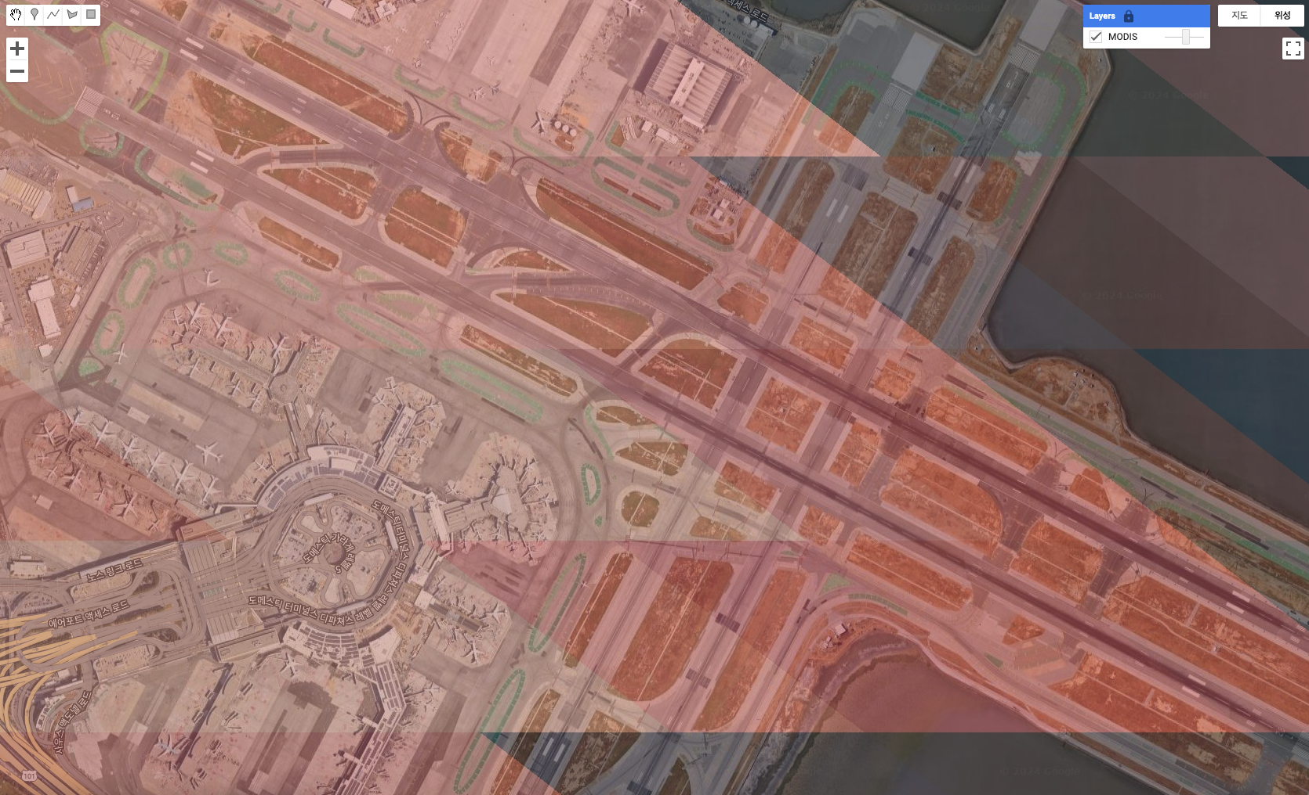
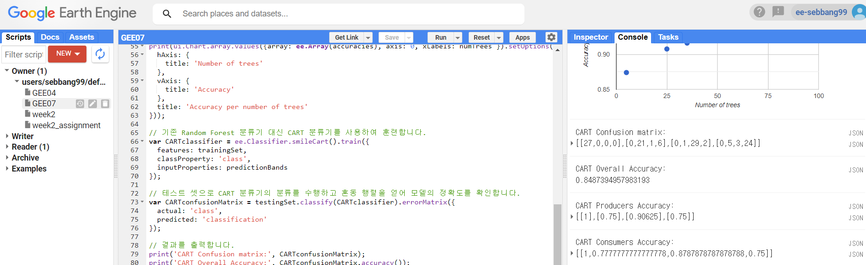
Google Earth Engine
지구 데이터를 대규모로 분석하고 시각화 할 수 있는 플랫폼
Notes:
Inherent errors: 내재된 오류,

Slide 3
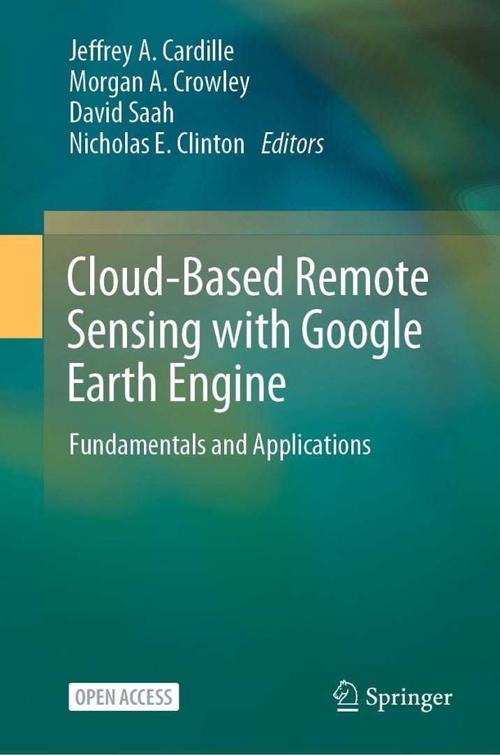
목차
이론
실습
예제 문제 풀이

Slide 4
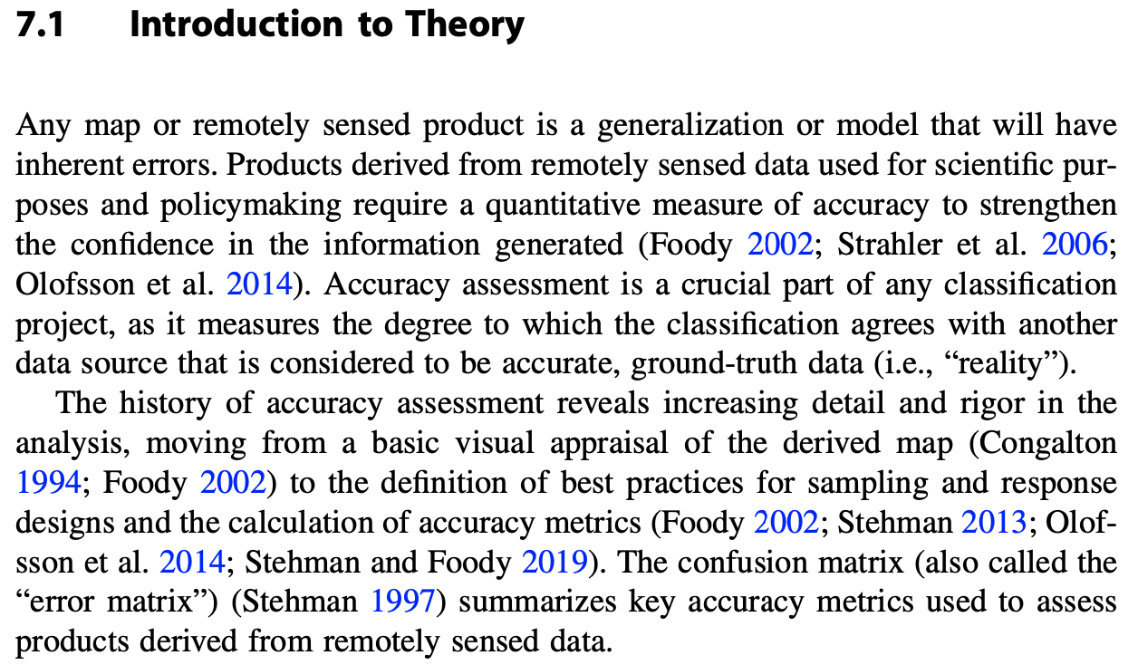
개요 및 이론
이미지 분류(image classification)에 대한 정확도 평가(assess the accuracy)
생성된 정보에 대한 신뢰를 위해
정확도의 정량적 측정이 필요
정확도 평가는 분류가 실제와 얼마나 일치하는지 측정
Notes:
Inherent errors: 내재된 오류,

Slide 5
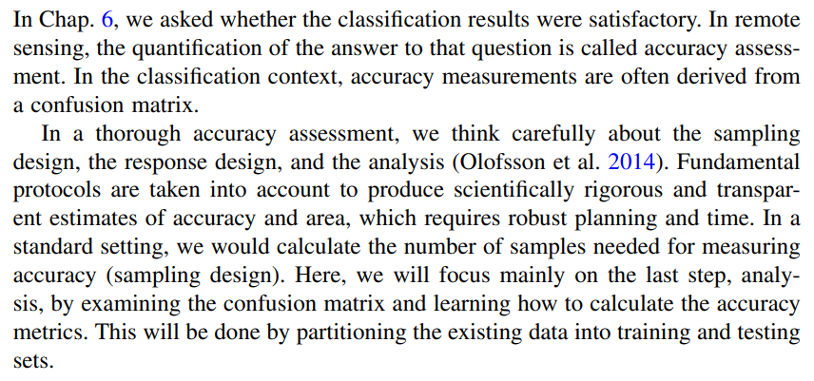
실습 1. Quantifying Classification Accuracy Through a Confusion Matrix
“Confusion Matrix”를 이용하여 정확도 평가
분류 결과 만족?
정확도 평가
정확도를 위해 기본 프로토콜이 고려
정확도를 측정하기 위해 필요한 샘플 수를 계산함
Notes:
Rigorous: 엄격한

Slide 6
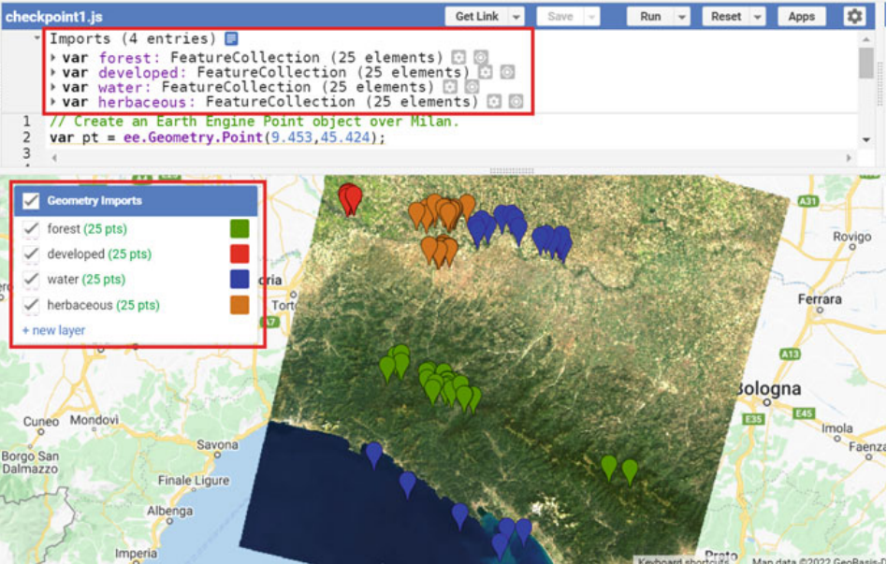
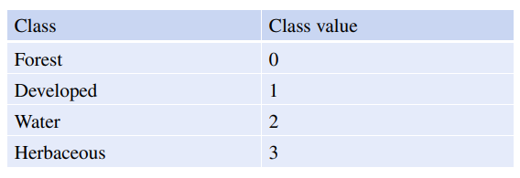
실습 1. Quantifying Classification Accuracy Through a Confusion Matrix
데이터 집합
var data = ee.FeatureCollection('projects/gee-book/assets/F2-2/milan_data’); //데이터셋 가져오기
var predictionBands = ['SR_B1', 'SR_B2', 'SR_B3', 'SR_B4', 'SR_B5', 'SR_B6', 'SR_B7','ST_B10','ndvi', 'ndwi’];
//분류에 사용될 목록

Slide 7
실습 1. Quantifying Classification Accuracy Through a Confusion Matrix
FeatureCollection
var trainingTesting = data.randomColumn(); //무작위 숫자 열 추가-> 각 특징에 대해 무작위로 생성된 숫자를 포함하는 새 열 생성
var trainingSet = trainingTesting.filter(ee.Filter.lessThan('random', 0.8)); //Training : Test == 8 : 2
var testingSet = trainingTesting.filter(ee.Filter.greaterThanOrEquals('random', 0.8));
Random 열 값이 0.8보다 작은 특징을 필터링
Random 열 값이 0.8 이상인 특징을 필터링

Slide 8
실습 1. Quantifying Classification Accuracy Through a Confusion Matrix
50개의 RandomForest 생성
var RFclassifier = ee.Classifier.smileRandomForest(50).train({
features: trainingSet, // training 데이터셋 사용
classProperty: 'class’,
inputProperties: predictionBands
});
// 주어진 training데이터셋을 이용하여 50개의 의사결정 트리를 갖는 모델 생성
// training된 모델을 RFclassifier 변수에 할당

Slide 9
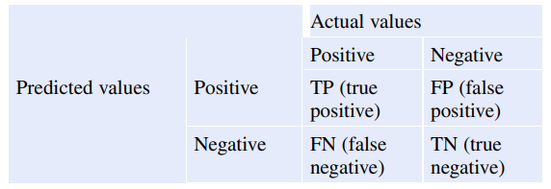
실습 1. Quantifying Classification Accuracy Through a Confusion Matrix
var confusionMatrix = testingSet.classify(RFclassifier).errorMatrix({
//test 데이터셋과 앞서 만든 Rfclassifier를 사용하여 분류
actual: 'class’, //실제
predicted: 'classification’ //예측
});
예측->실제
예측->실제
양성->양성
양성->음성
음성->양성
음성->음성
confusionMatirx -> 예측된 값과 실제 값 간의 비교를 통해 분류의 정확도를 설명

Slide 10
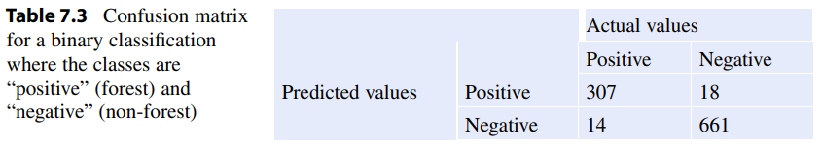
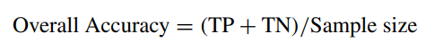
실습 1. Quantifying Classification Accuracy Through a Confusion Matrix
307개: 숲으로 올바르게 식별
18개: 숲이 아닌데 숲으로 잘못 식별
14개: 숲인데 숲이 아니라고 잘못 식별
661개: 숲이 아니라고 올바르게 식별
-> 전체 정확도는 참조 데이터(전체에서) 중 올바르게 분류된 픽셀의 비율을 뜻함
-> (307 + 661) / 1000 = 96.8%

Slide 11
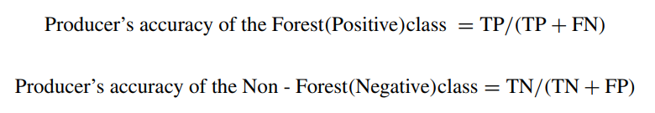
실습 1. Quantifying Classification Accuracy Through a Confusion Matrix
특정 클래스의 Producer 정확도는 “실제” 해당 클래스에 속한 픽셀 중 올바르게 분류된 픽셀의 비율을 나타냄.
-> 307/(307 + 14) = 95.6%
-> 661/(661 + 18) = 97.3%

Slide 12
실습 1. Quantifying Classification Accuracy Through a Confusion Matrix
전체 예측 데이터에서 올바른(실제) 데이터는 얼마인가?
-> 307/(307+18) = 94.5%
-> 661/(661 + 14) = 97.9%

Slide 13
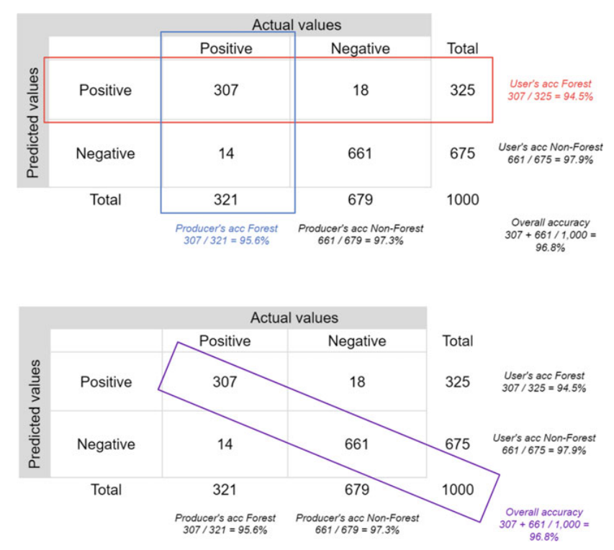
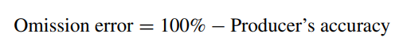
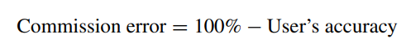
실습 1. Quantifying Classification Accuracy Through a Confusion Matrix
Omission: 누락, 올바른 걸 포함시키지 못했을 때
Commission: 아닌 걸 잘못 포함시켰을 때

Slide 14
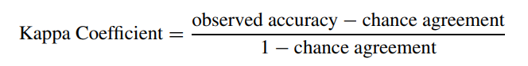
실습 1. Quantifying Classification Accuracy Through a Confusion Matrix
각각 첫 번째 클래스와 두 번째 클래스의 행과 열의 합계
이 값들은 각 클래스의 실제 비율과 분류된 비율을 나타냄
곱함으로써 확률을 구할 수 있음
올바르게 예측(분류)한 비율
앞서 계산한 전체 정확도와 같음
0.968
[(0.321x0.325) + (0.679x0.675)]
[(0.321x0.325) + (0.679x0.675)]
Kappa Coefficient: 정확도 측정 지표, 분류를 무작위와 비교
-1부터 1까지의 범위를 가짐
음수: 분류한 것이 무작위로 할당하는 것보다 못함
0: 무작위로 할당한 것과 같다
양수: 무작위로 할당한 것보다 분류를 잘함
= 0.927 (분류 잘함)

Slide 15
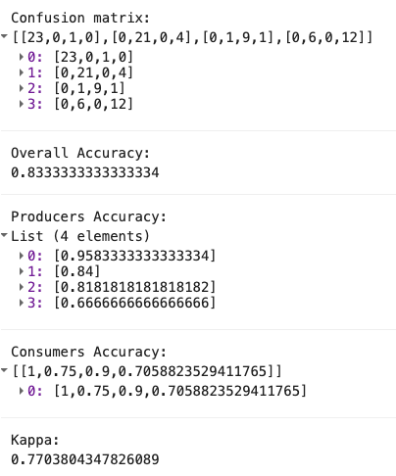
실습 1. Quantifying Classification Accuracy Through a Confusion Matrix
print('Confusion matrix:', confusionMatrix);
print('Overall Accuracy:', confusionMatrix.accuracy());
print('Producers Accuracy:', confusionMatrix.producersAccuracy());
print('Consumers Accuracy:', confusionMatrix.consumersAccuracy());
print('Kappa:', confusionMatrix.kappa());
83%
0.77

Slide 16
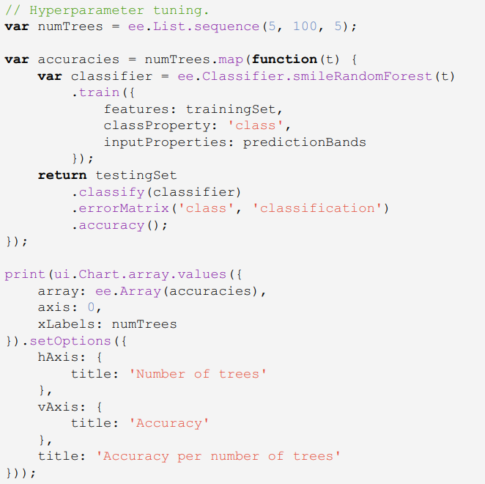
실습 2. Hyperparameter Tuning (파라미터 조정으로 성능 평가)
5에서 100까지 5씩 증가(5, 10, 15…)
RandomForest의 트리 수가 정확도에 얼마나 영향?

Slide 17
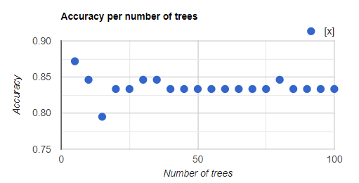
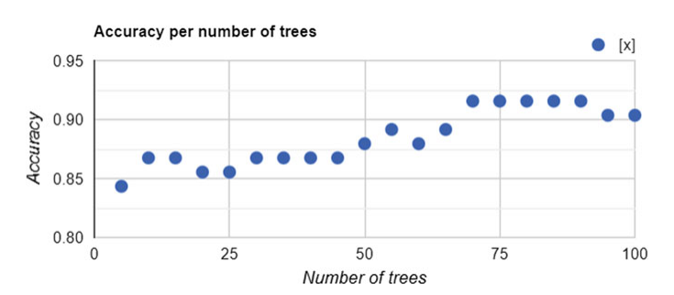
실습 2. Hyperparameter Tuning
정확도
(의사 결정) 트리 수

Slide 18
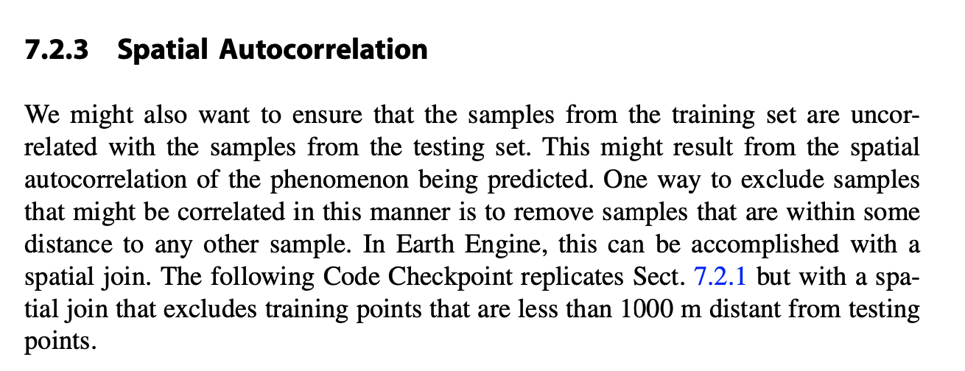
Spatial Autocorrelation (공간 자기상관)
지리적으로 가까운 데이터들의 연관성을 측정하는 개념
공간 자기상관이 높다는 것은 공간적으로 인접한 지점들이 비슷한 값을 갖는다는 것을 의미함
따라서 Training 데이터셋과 test 데이터셋이 공간적으로 독립적이도록 샘플링 해야 함.
교재에서는 1000m 이내에 있는 training 데이터셋 포인트들을 test 데이터셋에서 제외함

Slide 19
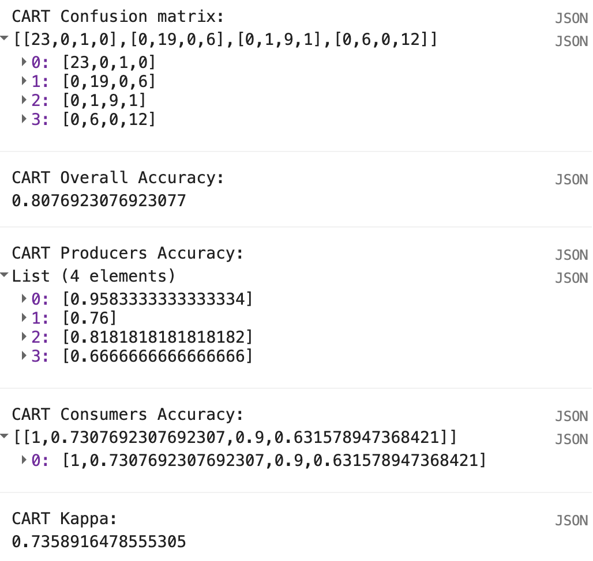
예제 문제 풀이 (1)
Based on Sect. 7.2.1, test other classifiers (e.g., a Classification and Regression Tree or Support Vector Machine classifier) and compare the accuracy results with the Random Forest results. Which model performs better?
// 기존 Random Forest 분류기 대신 CART(Classification and Regression Tree) 분류기를 사용하여 훈련
var CARTclassifier = ee.Classifier.smileCart().train({
features: trainingSet,
classProperty: 'class',
inputProperties: predictionBands
});
// 테스트 셋으로 CART 분류기의 분류를 수행하고 혼동 행렬을 얻어 모델의 정확도를 확인
var CARTconfusionMatrix = testingSet.classify(CARTclassifier).errorMatrix({
actual: 'class',
predicted: 'classification'
});
// 결과 출력
print('CART Confusion matrix:', CARTconfusionMatrix);
print('CART Overall Accuracy:', CARTconfusionMatrix.accuracy());
print('CART Producers Accuracy:', CARTconfusionMatrix.producersAccuracy());
print('CART Consumers Accuracy:', CARTconfusionMatrix.consumersAccuracy());
print('CART Kappa:', CARTconfusionMatrix.kappa());
80%
0.73
Notes:
데이터셋을 불러오는 부분은 기존과 동일

Slide 20
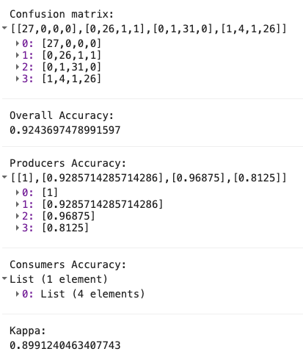
예제 문제 풀이 (2)
Try setting a different seed in the randomColumn method and see how that affects the accuracy results. You can also change the split between the training and testing sets (e.g., 70/30 or 60/40).
// 시드값 변경
var trainingTesting = data.randomColumn('random', 123);
// 데이터셋을 비율 변경 (70/30)
var trainingSet = trainingTesting.filter(ee.Filter.lessThan('random', 0.7));
var testingSet = trainingTesting.filter(ee.Filter.greaterThanOrEquals('random', 0.7));
83%
92%
0.77
0.89

Slide 21

감사합니다

